Slide 1
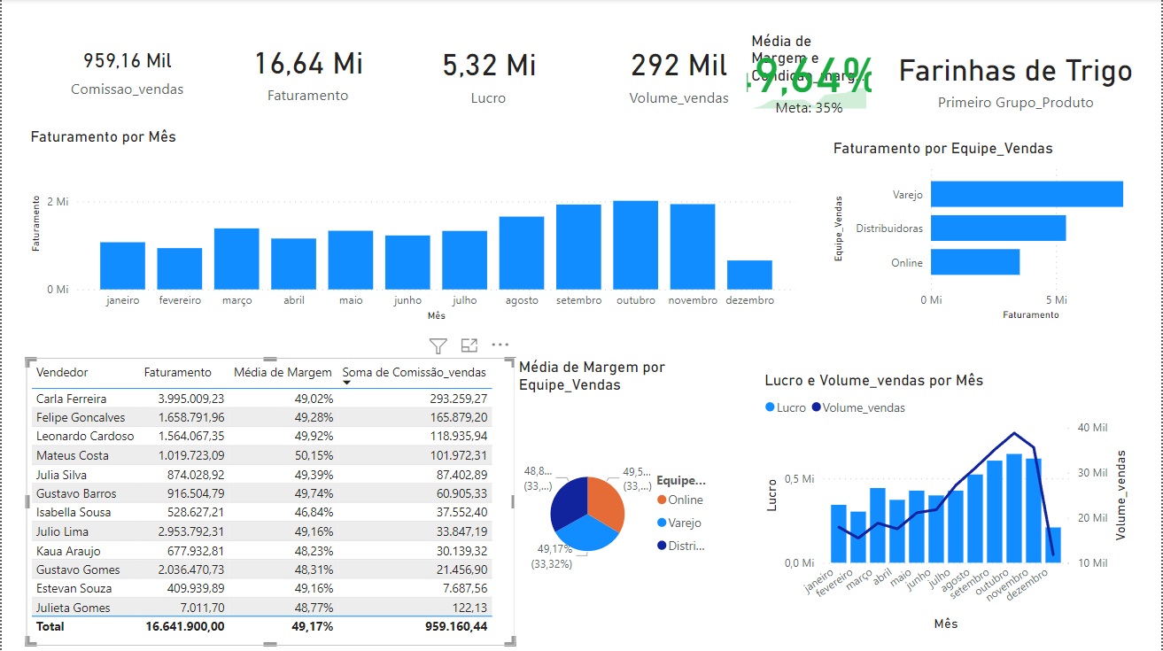
Análise Vendedores e Equipes de vendas

Slide 2



Dashboard Vendas

Slide 3

Análise vendedores e equipes de vendas

Slide 4
Análise gerentes

Slide 5

Estudo fornecedores

Slide 6

Estudo produtos

